Slide 1
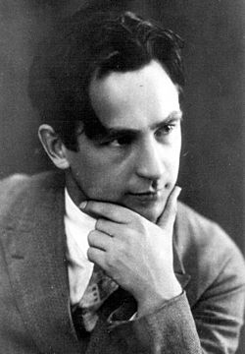
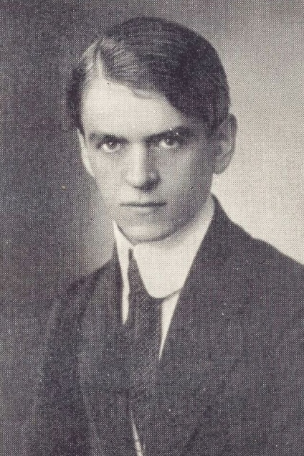
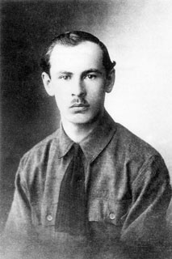
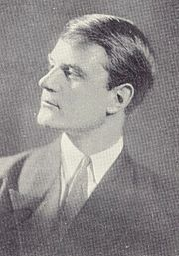
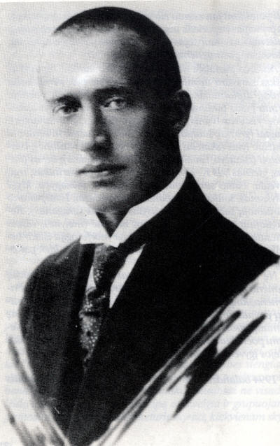
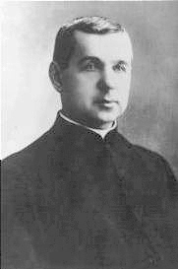
Keturvėjininkai
Parengė: Giedrė Bagūnaitė 11 klasė

Slide 2
Apie 1920 m. Kaune, dažniausiai pirmadienio vakarais rinkdavosi nedidelė jaunų žmonių grupė ir skaitydavo savo kūrybą, dalydavosi skaitomomis knygomis, jas analizuodavo ir kritikuodavo. Jaunuoliai vadino save “broliais”, o sambūrius “paldieninkais”, tačiau literatūros istorijoje jie liko žinomi kaip keturvėjininkai.

Slide 3
Žymiausi keturvėjininkai
Kazys Binkis (1893 m. lapkričio 16 d. – 1942 m. balandžio 27 d.)
Petras Tarulis (tikr. Juozas Petrėnas, 1896 m. kovo 31 d. – 1980 m. vasario 5 d.)
Juozas Žlabys – Žengė (1899 m. gegužės 2 d. – 1992 m. lapkričio 9 d.)
Salys Šemerys (tikr. Saliamonas Šmerauskas, 1898 m. gegužės 21 d. – 1981 m. gegužės 14 d.)
Juozas Tysliava (1902 m. lapkričio 1 d.– 1961 m. lapkričio 11 d.)
Teofilis Tilvytis (1904 m. sausio 28 d. – 1969 m. gegužės 5 d.)

Slide 4
„Keturvėjininkų“ sąjūdžio iniciatorius – Kazys Binkis, propagavęs modernųjį meną, 1922 m. pradėjęs organizuoti Kauno jaunųjų kūrėjų sueigas, vadinamuosius „paldieninkus“. Artimiausias K. Binkio pagalbininkas ir idėjinis vadovas buvo Juozas Petrėnas, pasirašinėjęs Petro Tarulio slapyvardžiu, jis vėliau ėmė vadovauti sambūriui.

Slide 5
Oficiali „Keturvėjininkų“ sąjūdžio pradžia - leidinys „Keturių vėjų pranašas“, išleistas 1922 m. vasario 16 d. Tai pirmasis viešas grupės pasirodymas – iššūkis, pateikęs modernistinę kūrybinę programą. 1924–1928 m. grupuotė leido avangardistinį žurnalą „Keturi vėjai“ (red. J. Petrėnas, išėjo 4 numeriai), kuris tapo svarbiausia literatūros maištininkų ir pervartos šauklių tribūna.

Slide 6
Keturvėjininkai asimiliavo įvairių avangardistinių krypčių meninius atradimus, bet daugiausia rėmėsi vokiečių ekspresionizmu, rusų futurizmu, Vladimiro Majakovskio kūryba. Stengėsi įteisinti XX a. kosmopolitinės miestiškos civilizacijos ir lietuvių archajiško pasaulėvaizdžio jungtį, t. y. sukurti lietuvišką avangardizmo atmainą.

Slide 7
„Keturvėjininkai“ vedė literatūrą iš provincialaus užsisklendimo į modernų europietiškumą, radikaliai reformavo požiūrį į meną, grožį, kūrybą, jos tikslus ir uždavinius, atskleidė naujų literatūros galimybių. Parengė dirvą būsimai pjūvininkų, granitininkų ir „Trečiojo fronto“ kartai. Daugiausia energijos skyrė žodžio reformai: siekė žodį, garsą išlaisvinti kaip savaiminę estetinę vertybę, skelbėsi „žodžio darbininkais“, racionaliai dirbančiais naujus „daiktus“.

Slide 8
„Keturių vėjų“ sambūris sujudino inertišką tarpukario Lietuvos kultūrinį gyvenimą. Kauno universitete 1927 m. suorganizuotas „Keturių vėjų“ literatūrinis teismas pripažino jų naujoviškumo pastangas, bet kaltino bravūra, šiurkštybėmis ir pretenzijomis. Marga ir greit išsikvėpusi „Keturių vėjų“ grupė, stokojusi aiškesnių teorinių pagrindų, per daug pasikliovusi deklaracijomis ir kolektyvine pramuštgalvyste, vis dėlto buvo vienas įspūdingiausių literatūros reiškinių, natūraliai iškilusių nepriklausomos Lietuvos sąlygomis. Jų literatūrinis maištas, stabų griovimas, eksperimentavimo įkarštis, įsitvirtinę kultūros atmintyje, tebedaro įtaką naujų laikų jauniesiems, skatina kuriančiojo subjekto aktyvumą ir drąsą.

Slide 9
Šaltiniai
Literatūros vadovėlis
Vikipedija
Tekstai.lt

